Slide 1
Projeto Integrado – 2016.2
Relógio de persistência de visão
Nomes: Eduardo Naslausky Igor F. do Nascimento
Pedro Paulo M. de Freitas

Slide 2
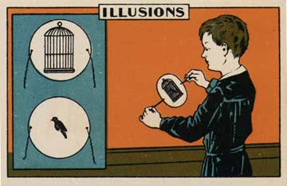
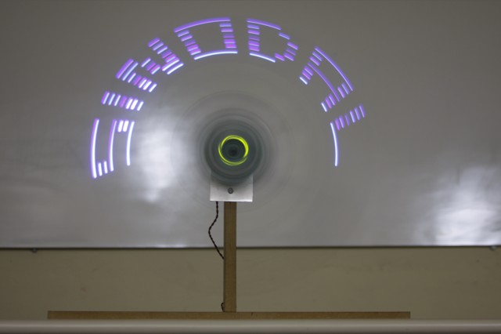
Motivação
O projeto em questão trata-se de um dispositivo que faz uso da persistência visual para gerar imagens, e assim podemos desenvolver um tipo de tela que exibe um certo tipo de imagens.
Por ser um projeto que envolve de forma incisiva ambos os campos da eletrônica e da programação, o projeto acabou sendo muito interessante para que pudéssemos aplicar nossos conhecimentos, e também de forma paralela podemos estudar um pouco mais sobre o fenômeno de persistência visual.

Slide 3
Descrição do Projeto

